Slide 1

Lesmateriaal ordenen
Met Wikiwijs Maken

Slide 2
Inhoud
Waarom?
Hoe?
Demo Wikiwijs Maken
Zelf aan de gang

Slide 3
Waarom?
Nu in itslearning, N@tschool, of usb-stick
Ordening
Samenwerken
Overzichtelijk
SOMtoday of elders?

Slide 4
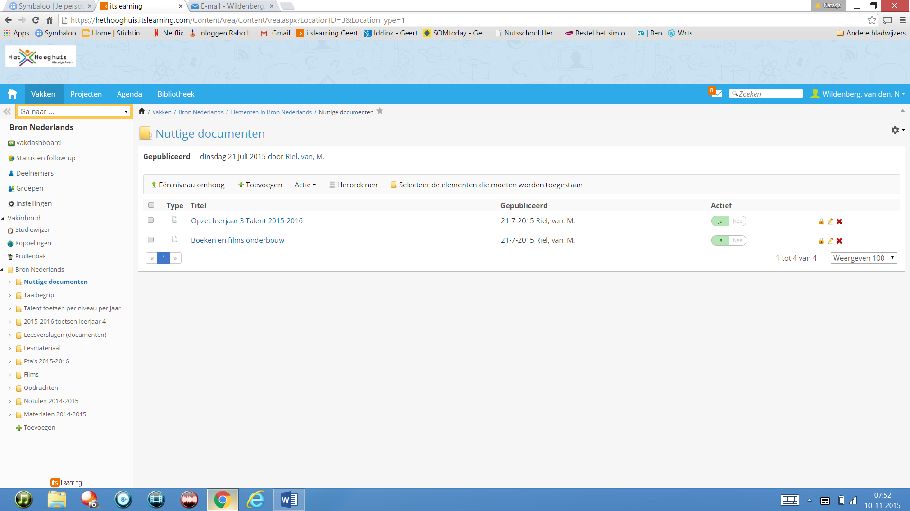
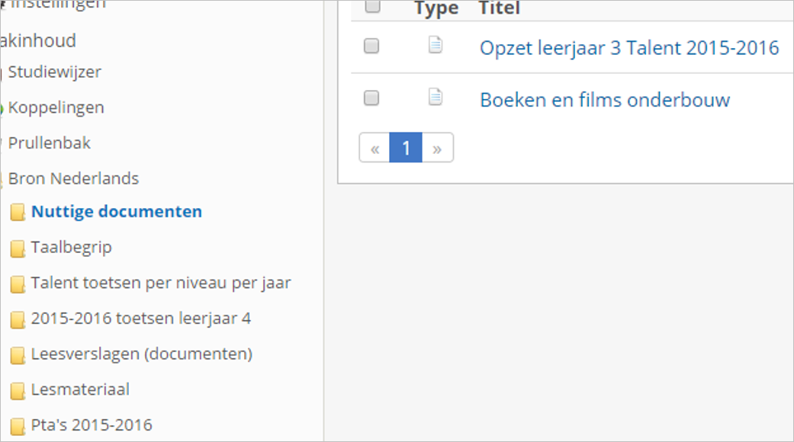

Slide 5
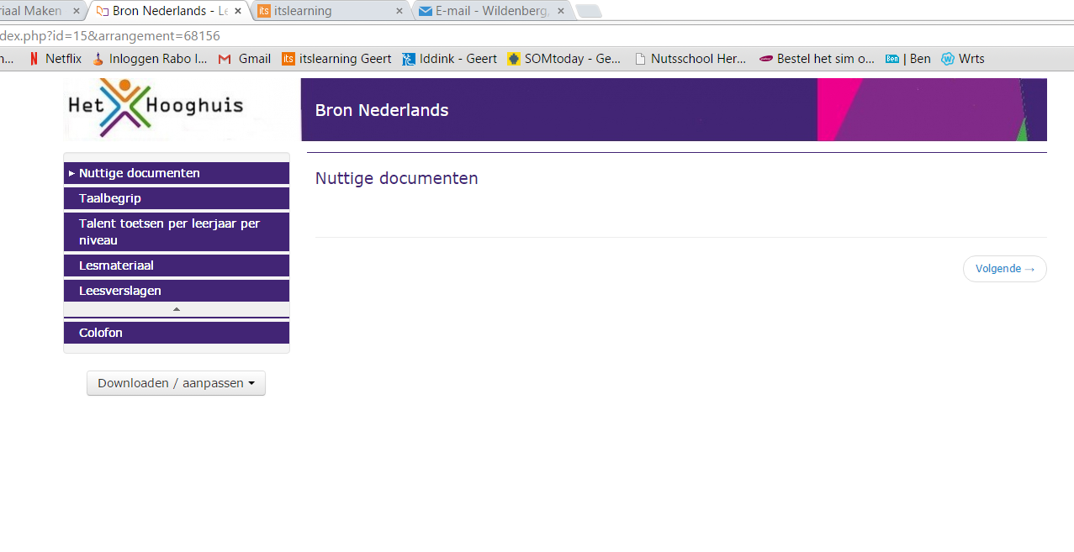
Bestanden
Links
Ingesloten filmpjes
…..

Slide 6
Hoe?
Werken in teams, bijv. per vak/sectie
Leden uitnodigen
Sjabloon klaarzetten
Materiaal (laten) overnemen
Links naar materiaal in SOMtoday plaatsen

Slide 7
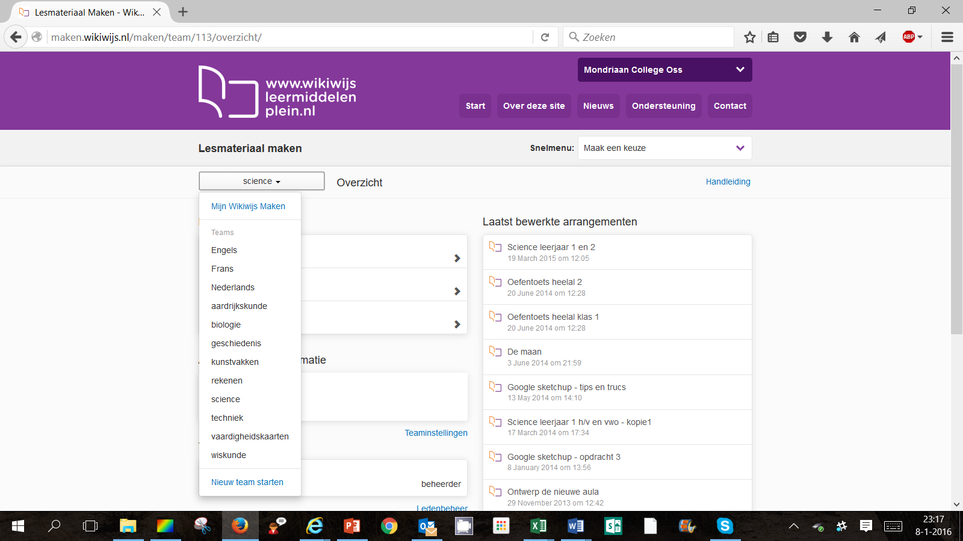
Demo Wikiwijs Maken

